Slide 1
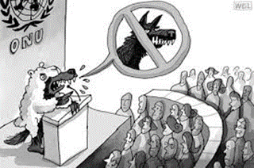
Las falacias y paradojas
Lógica

Slide 2
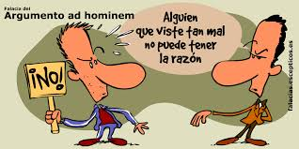
Las falacias de pertinencia
Son aquellas que utilizan ideas o situaciones no pertinentes para la veracidad del argumento:
Ad hominem (contra el hombre): Toda refutación en la censura de quien defiende la idea que se quiere refutar:
Ej. “El lujurioso Laócrates, tan famosos por su oratoria como por sus excesos, dice en sus discursos que la virtud es contención y mesura”
El hecho de que una persona diga una cosa determinada, no es una evidencia de la veracidad o no de su contenido.

Slide 3
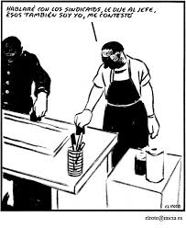
Las falacias de pertinencia
Ad báculum (al bastón): El bastón alude a la autoridad de quien argumenta sobre el oyente y en el que se apoya para reforzar su sentimiento.
Ej. El jefe que argumenta ante sus subordinados una forma determinada de trabajar y concluye “por supuesto que cada uno puede tener su opinión y hacer lo que crea correcto, pero a mí me encanta que quie1nes trabajen para mí piensen lo mismo que yo”
No se puede establecer la veracidad de un argumento por la fuerza.

Slide 4
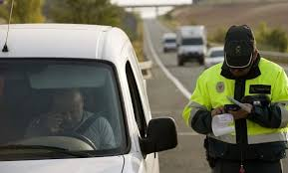
Las Falacias de pertinencia
Ad misericordiam (a la compasión). Persigue convencer a los oyentes apelando a los sentimientos (compasión, afecto…)
Ej, “Laócrates es culpable, sí. Lo ha confesado. Pero, ¿condenaríais a este pobre viejo, a este orador decrépito y enfermo que tantas veces os hizo gozar con sus discursos,…?
No se puede establecer la validez de un argumento, o su veracidad, por los sentimientos que nos produce.

Slide 5
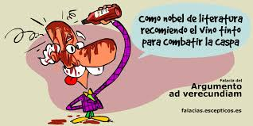
Las Falacias de pertinencia
Ad verecundiam (a la autoridad). Esta falacia se refiere a la autoridad intelectual o moral que sobre los temas tratados tiene el especialista, el que sabe de ellos.
Ej. “No soy yo quien dice que la virtud es contención y mesura, sino Laócrates, el más sabio y virtuoso de los hombres”.
Se pueden utilizar argumentos de autoridad, pero dar por hecho que una persona tiene razón solo por poseer cierta autoridad en el tema o en un tema distinto es una falacia.
Observemos que la se diferencia de la falacia ad báculum en que esta se basa en la autoridad como poder, y el argumento ad verecundiam en la autoridad como saber.

Slide 6
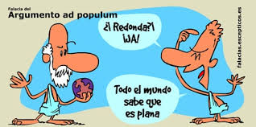
Las Falacias de pertinencia
Ad populum (al pueblo). Consiste en la apelación a los tópicos, a lo que la gente piensa, dándolo como evidentemente verdadero.
Ej. “Lo diga o no Laócrates, eso es así de toda la vida, ¡Todo el mundo lo sabe!.
Lo que “la mayoría” piense no es necesariamente la verdad.

Slide 7
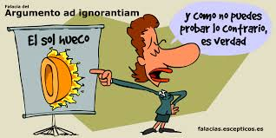
Las Falacias de pertinencia
Ad ignoratiam (por ignorancia): que recurre a dar por verdadero aquello que el oyente no puede refutar.
Ej. “Laócrates habla a diario con los dioses. Y si no, ¡demuéstramelo!”
Se deben demostrar las afirmaciones que se hacen, no presuponer su veracidad por la imposibilidad de su refutación. Es interesante a en este sentido el concepto de “falsabilidad” de Popper.

Slide 8
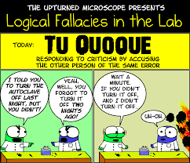
Las Falacias de pertinencia
Tu quoque (recurso a la hipocresía o tú también): implica contrarrestar una acusación con otra, para desviar la atención del argumento original.
Ej. John dice: “Este hombre está equivocado porque no tiene integridad; solo pregúntale por qué fue despedido de su último trabajo”, a lo que Jack replica, “Y ¿qué pasa con lo que hablamos de la prima que te llevaste el año pasado a pesar de que se despidió a la mitad de tu compañía?”
El hecho de que se haya dado el caso de que una persona haya estado equivocada en una ocasión no invalida un argumento posterior ni valida un argumento propio.

Slide 9
Las falacias de datos insuficientes
Es la acción de citar casos individuales o datos que parecen confirmar la verdad de una cierta posición o proposición, a la vez que se ignora una importante cantidad de evidencia de casos relacionados o información que puede contradecir la proposición.
Generalización inadecuada. Se produce en argumentos, normalmente inductivos, que en su conclusión incluyen una generalización –proposición más general que las premisas de las que procede-, pero de forma irregular porque rebasa los límites de las premisas.
Ej. Atenienses, he conocido a muchos macedonios en mi vida y en todos ellos descubrí gusto por la insidia: creedme si os digo que todos los macedonios son insidiosos por naturaleza
No podemos extraer una conclusión mucho más amplia que las premisas.

Slide 10
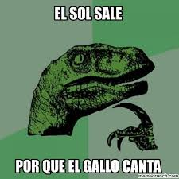
Las falacias de datos insuficientes
Falsa causa. Ocurre cuando se establece como causa de algo lo que ocurre inmediatamente antes de ese algo.
Ej. “Laócrates mantenía que la leche era buena para los discursos, porque “las palabras son más justas después de tomar una justa medida de leche””
Que una cosa ocurra inmediatamente que el acontecimiento, no implica que sea su causa.

Slide 11
Las falacias de datos insuficientes
Falta de pruebas. Esta falacia ocurre cuando se omiten deliberadamente las pruebas. Es la ocultación o sustracción de pruebas que irían en contra de lo que se quiere defender.
Ej. “nuestro falso Laócrates jamás dijo que su esclavo más fiel y pacífico era de origen macedón”
El hecho de ocultar las pruebas no quiere decir que no existan.

Slide 12
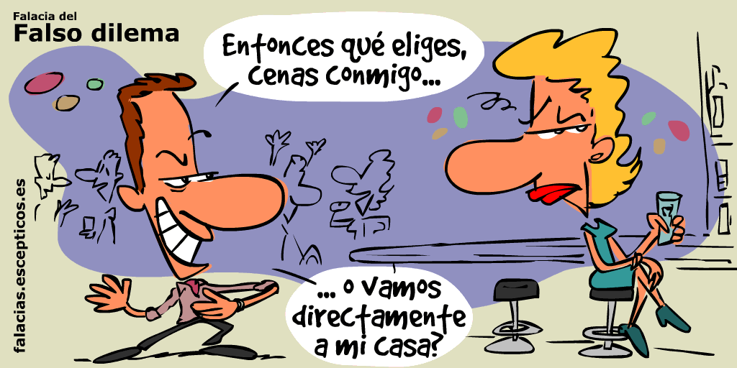
Otras falacias
Falacia del Falso dilema. Consiste en ofrecer un dilema como inmutable cuando en realidad no se produce tal dilema o bien porque se establece lo mismo en las dos opciones que se dan, o bien porque estas son opciones muy opuestas.
Ej. «Fermín no ha llegado a trabajar. O ha tenido un accidente en el coche o se ha quedado dormido. Llamamos a su casa y averiguamos que salió a tiempo, luego ha tenido un accidente».
Un dilema no tiene por qué estar limitado a dos alternativas, puede involucrar tres o más.

Slide 13
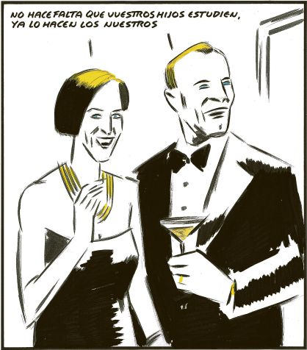
Otras falacias
Falacia naturalista. basa en confundir "bueno" con "lo bueno", y por ello pasar del pensamiento, que pudiera ser perfectamente correcto, de que todos los elementos "x" (siendo "x", por ejemplo, el placer), son buenos, al de que los elementos "x" son "lo bueno" y conforman el conjunto de todo lo bueno.
Ej. “La homosexualidad no es normal (propiedad natural); por lo tanto es / debería ser una conducta moralmente incorrecta (propiedad moral)”.
“La homosexualidad es / debería ser calificada como moralmente incorrecta (propiedad moral) ya que no es una conducta normal (propiedad natural)”.
La explicación es la siguiente: la homosexualidad (X) no es normal; es decir, X no lo es. Se argumenta que la homosexualidad es una conducta moralmente incorrecta (X no debería ser así) ya que no es normal (X no lo es).
No hay que confundir le “ser” con el “deber ser”.

Slide 14
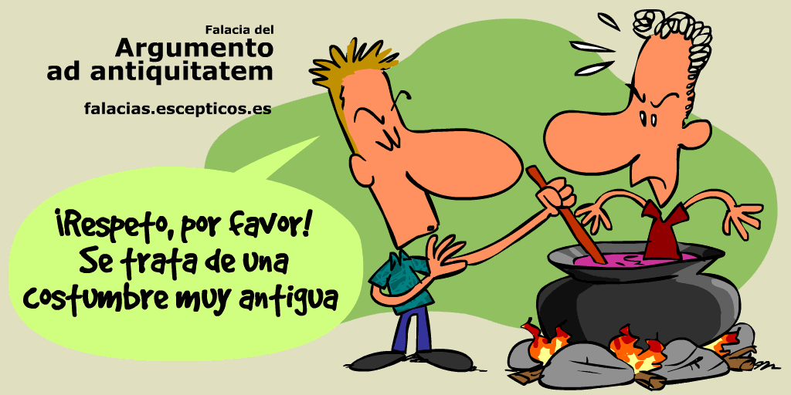
Otras falacias
Falacia Ad antiquitatem (apelación a la tradición o a la antigüedad). consiste en afirmar que si algo se ha venido haciendo o creyendo desde antiguo, entonces es que está bien o es verdadero.
Ej. Recuerde el alma dormida, avive el seso e despierte contemplando cómo se passa la vida, cómo se viene la muerte tan callando; cuán presto se va el plazer, cómo, después de acordado, da dolor; cómo, a nuestro parescer, cualquiere tiempo passado fue mejor.
No es mejor algo por el hecho de ser más antiguo.

Slide 15
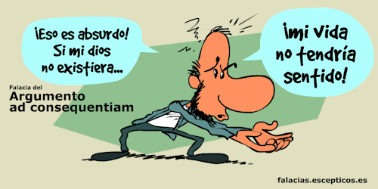
Otras falacias
Falacia ad consequentiam (a la consecuencia). Implica responder a un argumento o a una afirmación refiriéndose a las posibles consecuencias negativas o positivas del mismo.
Ej.
Basar la veracidad de una afirmación en las consecuencias no hace a la premisa más real o verdadera.
Las consecuencias de una acción no determinan la veracidad o no de un argumento.

Slide 16
paradojas
Tema 4

Slide 17
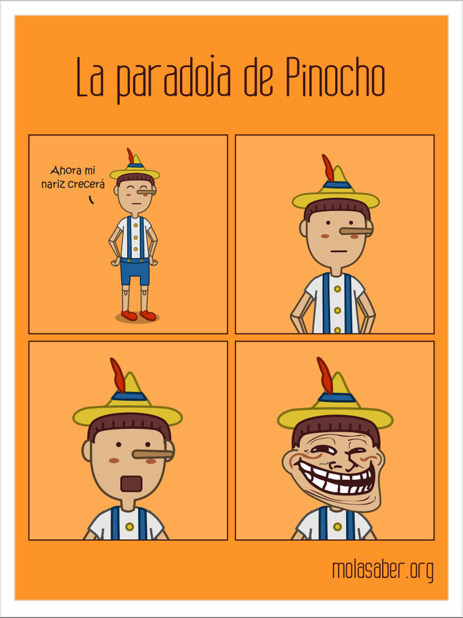
paradoja
Significa 'lo contrario a la opinión común‘ (pará – contra-, doxa – opinión-).
En términos filosóficos se refiere a los argumentos que parecen verdaderos y, sin embargo, implican una contradicción.
Se usa el término “aporía” (argumento que implica una contradicción irresoluble) como sinónimo.
La diferencia con las falacias no está en su apariencia de validez o veracidad, está en la contradicción que se sigue de ellas.

Slide 18
Paradoja de teseo
Ej. Paradoja de Teseo: "El barco en el que Teseo y la juventud de Atenas regresaron de Creta tenía treinta remos, y fue conservado por los atenienses incluso hasta la época de Demetrio de Falero, ya que retiraron los viejos tablones a medida que se descomponían e introdujeron madera nueva y más resistente en su lugar, tanto que este barco se convirtió en un ejemplo permanente entre los filósofos, para la pregunta lógica de las cosas que crecen, un lado sostiene que el barco sigue siendo el mismo, y el otro afirma que no".

Slide 19
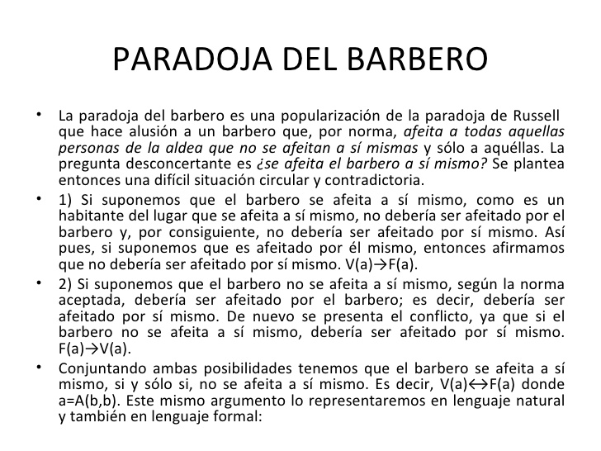
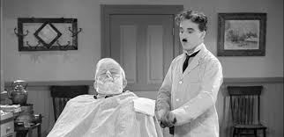
Paradoja de russell
Se pueden dar paradojas en las distintas ciencias. También en situaciones cotidianas. Veamos un ejemplo:
Ej. Paradojas logicomatemáticas. Se dan dentro de las ciencias formales
Ej, Paradoja de Russell: “El conjunto de los conjunto que no son miembros de sí mismo es, a su vez, miembro de sí mismo”

Slide 20
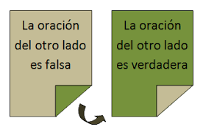
Paradojas semánticas
Propias de la argumentación del lenguaje natural.
Actividad: Lectura – Resumen. Pág. 78-79

